Slide 1
As-tu l'âge?​
La loi ...
Quels sont tes droits?
Quelles sont tes responsabilités?
Notes:
NOTES À L'ENSEIGNANT​
​
Vous trouverez beaucoup d'informations utiles dans la section notes sous les diapositives de cette présentation.​
Pour vous aider dans votre animation, vous pouvez imprimer celles-ci. ​

Slide 2
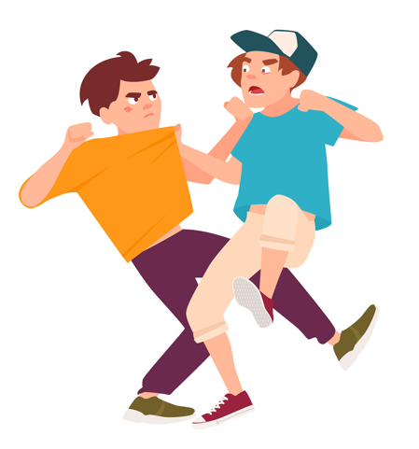
La loi, qu’est-ce que c’est?
Pourrais-tu expliquer la différence entre une loi et une règle?​
Nomme un exemple d'une règle et un exemple d'une loi.
Notes:
NOTES À L'ENSEIGNANT​
​
Posez la question et laissez les élèves répondre. ​Lorsqu’une réponse vous semble réfléchie ou revient plusieurs fois, vous pouvez l’inscrire au tableau.
Cliquez pour fair apparaitre les images indices.
La loi, qu'est-ce que c'est? ​
​
On peut définir le droit, ou les lois, comme étant l’ensemble des règles de conduite que les membres de la société doivent suivre. Autrement dit, le droit nous informe de ce qui doit être fait, ne doit pas être fait, et de ce qui peut être fait. Que l’on soit citoyen ou premier ministre, nous devons tous obéir aux règles de droit! Les loi, ce sont donc :​
​
Règles qui encadrent les comportements dans la société : crimes, sur la route, contrats, mariages, divorces, etc.​
Système de justice pour déterminer la culpabilité ou non d'un accusé. ​
Punitions pour ceux qui ne respectent pas la loi.​
​
Il existe plusieurs documents qui contiennent ces règles, comme les codes, les chartes, les lois et les règlements (code criminel, code civil, etc)​
La loi n’est pas secrète, tous peuvent les consulter en ligne. Par exemple, on peut trouver le Code criminel en ligne sur le site du ministère de la Justice : https://laws-lois.justice.gc.ca/fra/lois/C-46​
​
Pourrais-tu expliquer la différence entre la loi et les règles? ​
• Les règles, à la maison ou à l'école, ne sont pas toujours les mêmes pour tous. Par exemple, dans la même famille, un enfant de 5 ans et un enfant de 11 ans peuvent avoir des heures de coucher différentes. À l'école, les élèves ont des devoirs, mais pas les concierges ou les surveillants. La loi, elle, s'applique à tous!​
• La loi est renforcée par les forces policières et les tribunaux. Par exemple, quelqu'un qui commet un vol ou qui attaque une autre personne sera mis en état d'arrestation par la police, puis jugé devant un tribunal. Un jeune qui ne fait pas ses devoirs ou qui ne se couche pas à l'heure demandée par ses parents ne se fera pas arrêter par la police, car c'est une règle qu'il enfreint, et non une loi.​
​
RESSOURCES ​
​
Articles d’Éducaloi sur ces sujets : ​
​
Les lois au Canada et au Québec : Les lois au Canada et au Québec | Éducaloi (educaloi.qc.ca) (définition de la loi, différents types de lois)​
​
​

Slide 3
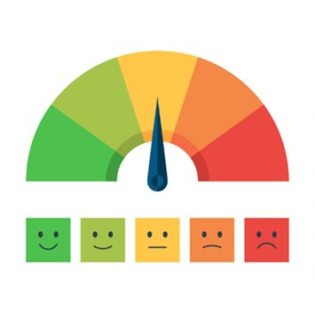
Criminel… Qu’est-ce que ça veut dire?
Ce n'est pas parce que c'est interdit que c'est criminel.​
Notes:
NOTES À L'ENSEIGNANT​
​
La plupart des lois mentionnées par les élèves sont sûrement des crimes (meurtre, vol, etc.) Par contre, ce ne sont pas tous les comportements interdits qui sont criminels.​
​
Les crimes sont généralement des comportements qui vont à l’encontre des valeurs de la société. Les crimes peuvent être contre des personnes (meurtre, violence physique, agression sexuelle), contre des choses (vol, vandalisme, fraude, entrée par effraction), ou contre la société (trafic de drogue). Une personne qui commet un crime peut être accusée et être reconnue coupable de ce crime. Il y aura alors une conséquence qui est décidée par un juge. La plupart des crimes se trouvent dans le Code criminel, une loi fédérale qui s’applique partout au Canada.​
​
Dans d’autres situations, une personne peut recevoir une contravention si elle fait quelque chose qui est interdit, mais pas criminel. Par exemple, rouler trop vite en voiture, être dans un parc lorsque le parc est fermé, fumer dans un endroit interdit, traverser la rue lors d’un feu rouge, etc.
​
D’autres comportements sont aussi encadrés par la loi, mais ils n’ont pas les mêmes conséquences. Si on agit mal, on peut devoir dédommager une personne qui a subi un dommage, c’est-à-dire lui payer un montant d’argent pour compenser les conséquences qu’il a subies à cause de nous. Par exemple, dans les cas de droits d’auteur, de diffamation, de droit à l’image, de discrimination. Par exemple, si un chanteur copie la mélodie d'un autre artiste, cet artiste peut poursuivre celui qu'il accuse de l'avoir copié pour réclamer une partie de l'argent fait grâce à la chanson copiée. ​
​
RESSOURCES ​
​
Articles d’Éducaloi sur ces sujets : ​
​
Le droit criminel, c’est quoi? : https://educaloi.qc.ca/capsules/le-droit-criminel-cest-quoi/#:~:text=Le%20droit%20criminel%20interdit%20les,pr%C3%A9vues%20dans%20le%20Code%20criminel.
Le droit civil, c’est quoi? : https://educaloi.qc.ca/capsules/le-droit-civil-cest-quoi/#:~:text=Avec%20le%20droit%20criminel%2C%20le,et%20aux%20biens%20(objets).
​
SOURCES​
​
Infractions prévues au Code criminel et dans d’autres lois​
​
Code criminel, LRC 1985, c C-46, art. 21 (modes de participation à une infraction)​
Code criminel, LRC 1985, c C-46, art. 264 (harcèlement criminel)​
Code criminel, LRC 1985, c C-46, art. 222 (homicide) ​
Code criminel, LRC 1985, c C-46, arts 264.1, 265 (voies de fait)​
Code criminel, LRC 1985, c C-46, arts 83.01 et suivants (terrorisme)​
Code criminel, LRC 1985, c C-46, arts 318, 319 (crime de propagande haineuse) :​
Code criminel, LRC 1985, c C-46, art. 322 (vol)​
Code criminel, LRC 1985, c C-46, art. 380 (fraude)​
Code criminel, LRC 1985, c C-46, art. 348 (introduction par effraction) ​
Loi réglementant certaines drogues et autres substances, LC 1996, c 19, art. 5 (trafic de drogues)​
​
Exemples de contraventions​
​
Règlement concernant l’ordre, la sécurité ainsi que les heures d’ouverture et de fermeture des parcs municipaux de la ville de Laval, L‑4510, art. 6.20 (se trouver dans un parc en dehors des heures d’ouverture au public)​
Code de la sécurité routière, RLRQ c C-242, arts 328, 516 (excès de vitesse)​
Loi concernant la lutte contre le tabagisme, RLRQ c L-62, arts 2, 2.1, 2.2 (interdiction de l’usage du tabac dans certains lieux)​
Possibilité de recevoir un constat d’infraction à partir de 14 ans​
​
Code de procédure pénale, RLRQ c C-251, arts 5, 144.​
​
Responsabilité civile​
​
Code civil du Québec, RLRQ c CCQ-1991, art. 1457 (principe général)​
Loi sur le droit d’auteur, LRC 1985, c C-42 (droit d’auteur)​
Aubry c. Éditions Vice-Versa, [1998] 1 RCS 591 (droit à l’image)​
Prud’homme c. Prud’homme, 2002 CSC 85 (diffamation)​
​

Slide 4
Mes responsabilités
Mise en situation #1
Qui paiera pour remplacer la fenêtre?
Notes:
NOTES À L'ENSEIGNANT
Les élèves tentent, en équipe ou individuellement, de trouver à quelles conséquences peut s'exposer le jeune dans la mise en situation (cahier de l'élève). Il est normal qu'ils ne sachent pas encore ce que la loi dit pour ces situations. Par contre, le fait d'avoir déjà réfléchi aux conséquences possibles selon eux les engagera plus fortement dans leurs apprentissages.

Slide 5
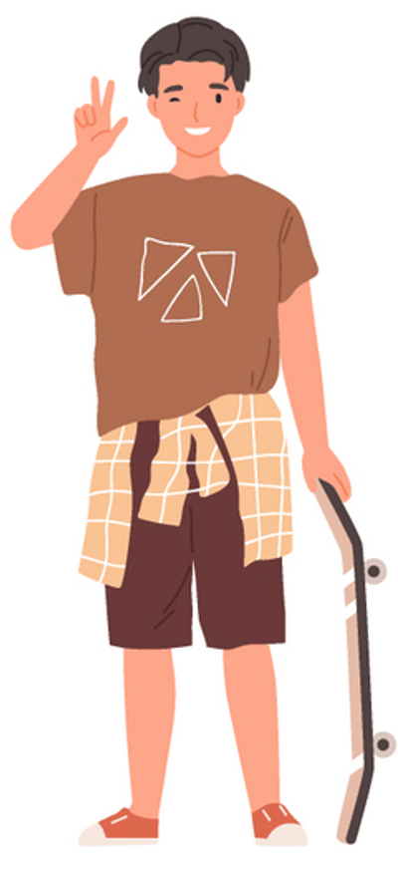
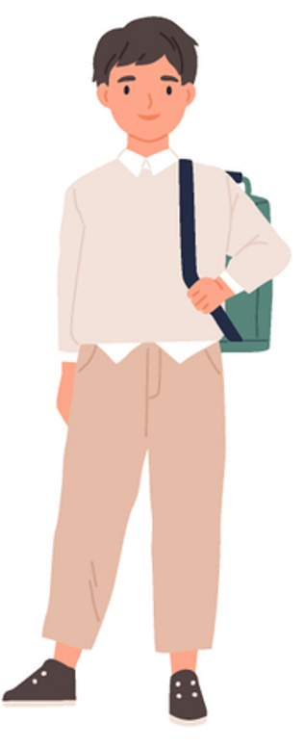
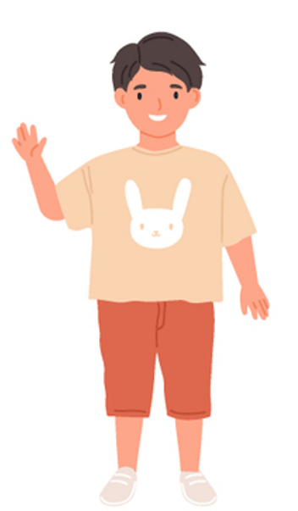
Plus on grandit, plus la société nous donne des responsabilités...
Vers 7 ans
Responsabilité civile
12 ans
Responsabilité criminelle
14 ans
Recevoir des amendes
18 ans
Majorité
Notes:
NOTES À L'ENSEIGNANT​
​
Les 4 responsabilités nommées ci-haut sont présentées plus en détail dans les prochaines diapositives.​
Ensuite, quelques mises en situation (aussi présentes dans le guide de l'élève et dans le guide de l'enseignant) mettant en scène des jeunes sont expliquées. Les élèves doivent déterminer quelles pourront être les conséquences aux actions de ces jeunes. ​
​
SOURCES ​
​
Boyer c Hydro-Québec, (1985) RL 129 (QCCS) ; Baudouin, Jean-Louis. La responsabilité civile, 8e éd., Cowansville, Québec, Éditions Yvon Blais, 2014, par. 1-111, p. 9 (responsabilité civile – 7 ans) ​
Code criminel, LRC, (1985) ch C-46, art 13 ; Loi sur le système de justice pénale pour les adolescents, LC 2002, art 2(1) (responsabilité criminelle – 12 ans) ​
Code de procédure pénale, RLRQ c C-251, art 5 (possibilité de recevoir une amende – 14 ans) ​
Code civil du Québec, RLRQ c CCQ-1991, art 153 al. 1 (majorité – 18 ans) ​

Slide 6
Vers 7 ans Responsabilité civile
Mes responsabilités
Vers l'âge d'environ 7 ans, des enfants peuvent être responsables des dommages qu’ils causent. ​
Par exemple, ils peuvent être poursuivis s'ils détruisent ou endommagent des objets qui ne leur appartiennent pas.
Notes:
NOTES À L'ENSEIGNANT​
​
Vocabulaire : Poursuivis​
​
Responsabilité civile des enfants​
• La responsabilité civile, c’est être responsable des dégâts qu’on fait.​
• Sans que des gestes soient criminels, certains gestes peuvent entraîner notre responsabilité civile. Cela veut dire qu’on peut être tenu responsable de certaines fautes qu’on commet et qu’on devra réparer les dommages causés.​
• La loi prévoit qu’on a le devoir de ne pas nuire aux autres. Ainsi, si on cause du tort, on doit le réparer.​
Attention! Cela ne concerne pas les simples accidents!​
​
• Pour être responsable civilement (et être obligé de réparer le dommage causé à l’autre personne), il faut que la personne commette une faute. ​
On doit d’abord déterminer si la personne pouvait se rendre compte de la nature de l’acte qu’elle posait, de sa portée et des conséquences possibles (c’est-à-dire être doué de raison, avoir une faculté de discernement). ​
Dans la loi, il n’y a pas d’âge minimum où l’enfant est considéré posséder cette faculté de discernement.​
Les juges ont décidé que c’est vers l’âge de 7 ans qu’un enfant peut être tenu responsable civilement des actes qu’il pose. Pour déterminer si un enfant est doué de raison, le tribunal observera le développement mental de l’enfant, son éveil, etc.​
​
Lorsque l’enfant est considéré comme doué de raison, on va observer son comportement et ses gestes commis en comparaison avec ceux qu’un enfant du même âge, normalement prudent, diligent et placé dans les mêmes circonstances, aurait fait. S’il existe un écart entre les gestes en question et ceux d’un enfant du même âge normalement prudent, diligent et placé dans les mêmes circonstances, on dira souvent qu’il y a faute.​
• Pour être responsable civilement, il faut aussi que des dommages aient été subis. Cela peut être des dommages corporels (physiques), moraux (des séquelles psychologiques, par exemple) ou matériels (bris ou perte de revenus, par exemple)​
• Enfin, il faut qu’il existe un lien entre la faute commise et le dommage subi.​
​
RESSOURCES​
​
Notre article sur la responsabilité des parents quant aux actions de leur enfant mineur : https://educaloi.qc.ca/capsules/la-responsabilite-des-parents-pour-les-actions-de-leur-enfant-mineur/#:~:text=La%20responsabilit%C3%A9%20des%20parents%20pour%20les%20actions%20de%20leur%20enfant%20mineur,-Partager&text=Les%20parents%20peuvent%20%C3%AAtre%20tenus,%C3%AAtre%20poursuivi%20devant%20les%20tribunaux.
​
SOURCES​
​
• Code civil du Québec, RLRQ c CCQ-1991, art 1457 (principe général de la responsabilité civile et nécessité d’être doué de raison) ​
Boyer c Hydro-Québec, (1985) RL 129 (QCCS) ; Baudouin, Jean-Louis. La responsabilité civile, 8e éd., Cowansville, Québec, Éditions Yvon Blais, 2014, par. 1-111 (responsabilité civile – 7 ans) ​
• Jean-Louis Baudouin, La responsabilité civile, 8e éd., Cowansville, Éditions Yvon Blais, 2014 au para 1‑102, 104-106, 111, 164, 166, 331, 437​
• Ginn c. Sisson, [1969] C.S. 585 (un enfant âgé de 6 ans et 9 mois a été considéré comme étant doué de raison) ​
​

Slide 7
12 ans Responsabilité criminelle
Mes responsabilités
À 12 ans, tu peux être accusé d'un crime.​
​
Un adolescent ne va généralement pas en prison avec des adultes, même s'il est reconnu coupable d'un crime très grave.
Notes:
NOTES À L'ENSEIGNANT​
​
Dès l’âge de 12 ans, un adolescent peut être tenu responsable des gestes criminels qu’il pose. C’est pour cela que les policiers peuvent intercepter un mineur de 12 ans ou plus qui commet ou a commis une infraction criminelle (vol, voies de fait, possession ou trafic de drogue, par exemples). ​
​
Cependant, la justice ne traite pas les adolescents comme des adultes! On considère souvent que les adolescents sont moins matures, plus vulnérables (principe de culpabilité morale moins élevée chez les adolescents). Dans certains cas, on reconnait que les adolescents ont tendance à contester l’autorité et à avoir une certaine délinquance qui se résorbe d’elle-même arrivée à l’âge adulte.​
​
Les adolescents sont responsables de leurs gestes, mais pas tout à fait de la même façon que les adultes. La loi favorise la réinsertion sociale des adolescents qui auraient commis des crimes, notamment en privilégiant les sanctions extrajudiciaires (par exemple des travaux communautaires) et la confidentialité des mesures. ​
​
Les adolescents ont des droits lorsqu’ils sont interceptés par les policiers suite à un crimé présumé : Droit au silence, droit à l’avocat, droit d’être accompagné de leurs parent lorsqu’ils sont interrogés par la police. Les policiers vont d’ailleurs contacter les parents lorsqu’un adolescent est intercepté par les policiers.​
​
Plus d’informations sur les droits des mineurs lorsqu’ils sont interpellés par un policier se trouvent dans les notes de la diapositive suivante, portant sur les amendes. ​
​
​
Informations supplémentaires :​
​
Notre dossier sur le système de justice pénal pour adolescents :
https://educaloi.qc.ca/dossier/adolescent-interpelle-police/
SOURCES ​:
​
Code criminel, LRC 1985, c. C-46, art. 13 (responsabilité criminelle – 12 ans)​
Loi sur le système de justice pénale pour les adolescents, L.C. 2002, c. 1, art. 2 (1) (definition du mot « adolescent »)​
Code criminel, LRC 1985, c. C-46, art. 495 (arrestation sans mandat)​
Loi sur le système de justice pénale pour les adolescents, L.C. 2002, c. 1, art. 3 (principes applicables aux adolescents en matière pénale)​
Loi sur le système de justice pénale pour les adolescents, L.C. 2002, c. 1, art. 146(2)d) (admissibilité en preuve des déclarations de l’adolescent)​
Loi sur le système de justice pénale pour les adolescents, L.C. 2002, c. 1, 64 (assujettissement d’un adolescent aux peines applicables aux adultes)​
Charte canadienne des droits et libertés, art. 7, 10b) (garanties juridiques: droit au silence, droit à un avocat)​
Code criminel, LRC 1985, c. C-46, art. 129, 495 et 497 (arrestation sans mandat, délivrance d’une citation à comparaitre)​
R. c. Mann, 2004 CSC 52, au para. 19 (definition du terme “détention” en droit criminel)​
Loi sur la justice pénale pour adolescents, L.C. 2002, c. 1, art. 25 par. 1 à 5 (droit à un avocat)​
Loi sur la justice pénale pour adolescents, L.C. 2002, c. 1, art. 6, 10 (avertissements et sanctions extrajudiciaires​
Loi sur le directeur des poursuites criminelles et pénales, LRQ, art 25, al 1 et 2 (nomination et rôle du DPCP)​
Programme de sanctions extrajudiciaires autorisé par le ministre de la Justice et le ministre de la Santé et des Services sociaux, 2016​
Code criminel, LRC (1985), ch. C-46, art. 145 (3) (omission de se conformer à une citation à comparaitre)​
Code criminel, LRC (1985), ch. C-46, art. 503 (comparution)​
​

Slide 8
14 ans Recevoir une amende
Mes responsabilités
À 14 ans, tu peux recevoir une amende (souvent appelée ticket)​
​
Par exemple, un policier pourrait te donner une amende si tu es dans un parc après les heures d'ouverture, ou si tu jettes des déchets par terre.
Notes:
NOTES À L'ENSEIGNANT​
​
Les amendes sont, la plupart du temps, données à une personne qui a commis une infraction. Ces infractions ne sont pas criminelles et donc n'apparaîtront pas dans le dossier criminel d'une personne. ​
Exemples: infractions au Code de la sécurité routière (piéton traverse à un feu rouge), règlements municipaux, fumer la cigarette dans un endroit où cela est proscrit, etc.​
​
Les parents de l’adolescent recevront eux aussi une copie de ce document. Au moment de remettre le constat, le policier demandera à l’adolescent de s’identifier. L’adolescent devra donner son nom, son adresse et parfois sa date de naissance.​
Si l’adolescent n’a pas les moyens de payer le montant réclamé, il peut communiquer avec le percepteur des amendes (Bureau des infractions et amendes). Le percepteur pourrait lui proposer de faire des travaux communautaires au lieu de payer l’amende.​
​
Nos droits et obligations lorsque nous sommes interceptés par un policer : ​
​
• Toute personne, adulte ou mineure, qui est interpelée par un policier parce qu’elle a commis une infraction ou parce qu’elle est soupçonnée d’avoir commis une infraction doit fournir son nom et son adresse. Les policiers peuvent vous arrêter et vous amener au poste si vous refusez de vous identifier alors que vous devez le faire ou si vous donnez une fausse identité. Par contre, si l’agent de police vous interroge sans vous accuser d’une infraction, vous n'êtes pas obligé de répondre à ses questions.
​
Cette règle fonctionne des deux côtés : un policier doit s'identifier par son nom et son matricule si vous le lui demandez. Il est possible de porter plainte (depliant_public.pdf (gouv.qc.ca)) si vous jugez que l'intervention du policier ne respectait pas vos droits ou si vous pensez avoir été victime de discrimination.​
​
À noter : Les policiers ne peuvent pas vous fouiller ou fouiller votre sac sans raison. Ils peuvent uniquement vous fouiller dans certaines situations. C’est le cas, par exemple, s’ils croient que la sécurité de quelqu'un est menacée, ou si vous lui donnez explicitement la permission de le faire.​
​
​
RESSOURCES​
​
On trouve de plus amples informations dans notre article sur le sujet (recevoir un ticket avant 18 ans) : Recevoir un ticket avant 18 ans | Éducaloi (educaloi.qc.ca).
​
Connaître ses droits lorsqu'on se fait interpeller par un policier : ​ ​
Notre article sur les droits des individus lorsqu'ils sont interpellés par les policiers : Interpellé par des policiers? Vous avez des droits! | Éducaloi (educaloi.qc.ca)
Notre article sur la déontologie policière : La déontologie policière | Éducaloi (educaloi.qc.ca) ​
SOURCES​ :
Code de procédure pénale, RLRQ c C-251, art. 144 (constat d’infraction)​
Code de la sécurité routière, RLRQ c C-242, arts 444, 505 (infraction – traverser à un feu rouge)​
Loi concernant la lutte contre le tabagisme, RLRQ c L-62, arts 2, 2.1, 2.2 (interdiction de l’usage du tabac dans certains lieux)​
Code de procédure pénale, RLRQ c C-251, art. 159 (parents reçoivent une copie du constat d’infraction)​
Code de procédure pénale, RLRQ c C-251, art. 72 al. 1 (obligation de donner nom et adresse à un policier en cas d’infraction ou de soupçon d’avoir commis une infraction)​
R c Grant, 2009 CSC 32 aux paras 37‑38 (pas d’obligation de répondre aux questions des policiers en cas d’interception)​
Code de déontologie des policiers du Québec, RLRQ, c P-131, r 1, art. 5 al. 2 (2) (obligation du policier de s’identifier quand une personne lui en fait la demande)​
R c Mann, [2004] 3 RCS 59 au para. 40 ; Pierre Béliveau, Traité général de preuve et de procédure pénales, 22e édition, 2015, Montréal, Les Éditions Thémis ; Montréal, 2015 aux paras 946, 949, 955. (fouille) ​
​

Slide 9
18 ans Majorité
Mes responsabilités
Lorsqu'une personne atteint l'âge de 18 ans, elle est adulte aux yeux de la loi. Elle a donc toutes les responsabilités d'un adulte.​
Notes:
NOTES À L'ENSEIGNANT
La plupart des responsabilités d'un adulte arrivent lorsqu'il quitte la maison familiale. Il doit alors s'occuper de ses propres besoins : payer son loyer, subvenir à ses besoins et à ceux des personnes qui dépendent de lui (enfants, parents en perte d'autonomie, etc.) ​
​
Être parent : ​
Les titulaires de l'autorité parentale (la plupart du temps, les parents) ont l'obligation légale de surveiller, protéger, éduquer, nourrir, entretenir et veiller à la sécurité et à la santé de leurs enfants. Les droits de l'enfants sont expliqués plus loin.​
​
SOURCES​
​
Code civil du Québec, RLRQ c CCQ-1991, art. 153 al. 2 (majorité – capacité d’exercer pleinement tous ses droits civils) ​
Code civil du Québec, RLRQ c CCQ-1991, art. 598 (autorité parentale)​
Code civil du Québec, RLRQ c CCQ-1991, art. 599 (obligations des parents vis-à-vis de leur enfant)​

Slide 10
Mes libertés
Mise en situation #6
Mira peut-elle sortir avec Kevin?
Notes:
NOTES À L'ENSEIGNANT
Les élèves tentent, en équipe ou individuellement, de trouver si le jeune dans la mise en situation (cahier de l'élève) a le droit ou non de faire ce qu'il a fait. Il est normal qu'ils ne sachent pas encore ce que la loi dit pour ces situations. Par contre, le fait d'avoir déjà réfléchi aux conséquences possibles selon eux les engagera plus fortement dans leurs apprentissages.

Slide 11
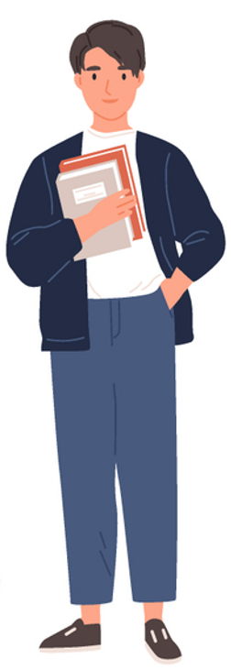
Plus on grandit, plus la société nous donne des libertés...
12 ans​
14 ans​
16 ans​
18 ans​
Consentement sexuel avec d'autres ados
Consentement aux soins
Conduite
automobile
Majorité​
Notes:
NOTES À L'ENSEIGNANT​
​
Grandir, ça ne vient pas qu'avec des responsabilités! Plus on vieillit, plus la société nous fait confiance. ​
Cette confiance permet aux jeunes de prendre de plus en plus de décisions pour eux-mêmes, sans nécessairement que les parents aient besoin d'être d'accord ou même, dans certains cas, d’être au courant des choix de leurs enfants. ​
​
SOURCES​
​
Code criminel, LRC 1985, c. C-46, arts 150.1(2) (consentement sexuel avec d’autres ados) ​
Code civil du Québec, RLRQ c CCQ-1991, arts 14 al. 2, 16 al. 2, 17 (consentement aux soins)​
Code de la sécurité routière, RLRQ c C-242, art. 67 al. 2 (conduite automobile) ​
Code civil du Québec, RLRQ c CCQ-1991, art 153 al. 1 (majorité)​

Slide 12
12 ans Consentement sexuel avec d’autres ados
Mes libertés
Si tu as
Écart d’âge maximal
12-13 ans
moins de 2 ans
14-15 ans
moins de 5 ans
Avant 18 ans, ton consentement n’est pas valide si:​
la personne plus âgée est en position de confiance ou d’autorité,​
il y a une situation de dépendance ou d’exploitation entre vous.​
Notes:
NOTES À L'ENSEIGNANT​
​
Le consentement sexuel:​
Les règles du consentement sexuel se trouvent dans le Code criminel.​
Définition de « consentement sexuel » : ​
Le consentement sexuel est l'accord qu'une personne donne volontairement à son partenaire au moment de participer à une activité sexuelle. ​
Ce consentement doit être donné de façon volontaire, c'est-à-dire qu'il doit s'agir d'un choix libre et éclairé. Si le choix n'est pas libre et éclairé, le consentement n'est pas valide. On ne peut pas se sentir forcé. ​
Il faut aussi être en état d’accepter. Par exemple, le consentement ne sera pas valide si la personne est endormie ou si elle est en état d’ébriété au point de ne plus savoir ce qu’elle fait.​
IMPORTANT: Le Code criminel parle de « contacts sexuels ». Cela peut inclure plusieurs choses, notamment embrasser une autre personne. Ce n’est pas nécessairement une relation sexuelle!​
​
Il existe des règles précises qui interdisent les contacts sexuels entre différents âges:​
Moins de 12 ans : ​
La loi interdit tout contact sexuel. Aucun consentement n’est possible. ​
​
Entre 12-13 ans : ​
Un adolescent peut avoir des contacts sexuels possibles si le partenaire le plus âgé est de moins de 2 ans son aîné.​
Ainsi, un jeune de 12 ans pourrait avoir des contacts sexuels avec un autre jeune de maximum 14 ans moins 1 jour. Tout comme un jeune de 13 ans pourrait avoir des contacts sexuels avec un autre jeune de maximum 15 ans.​
​
Entre 14-15 ans : ​
Il peut y avoir des contacts sexuels si le partenaire le plus âgé est de moins de 5 ans son aîné.​
Par exemple, un jeune de 14 ans pourrait avoir des contacts sexuels avec un autre jeune âgé de 19 ans moins 1 jour, mais pas plus vieux.​
​
16 ans : ​
L’âge minimal pour donner un plein consentement valide. Avant cet âge, il faut regarder si une exception s’applique.​
À savoir: l’âge de plein consentement sexuel était de 14 ans avant 2008.​
​
ÉGALEMENT, jusqu’à l’âge de 18 ans :​
Le consentement ne sera pas valide si le jeune est en position de vulnérabilité vis-à-vis l’autre partenaire (même si on respecte les règles concernant les écarts d’âge).​
Le consentement ne sera pas valide si l’autre partenaire exerce une autorité: c’est généralement une personne qui a un certain pouvoir sur l’adolescent. Les enseignants et coachs sont généralement reconnus comme personne en autorité.​
L’adolescent ne peut pas non plus être dans une relation de dépendance, de confiance ou d’exploitation face à l’autre partenaire:​
Par dépendance, cela veut généralement dire que l’adolescent est dans un état soumis par rapport au partenaire. Que le partenaire a une certaine emprise et l’adolescent se retrouve en position d’infériorité​.
Par confiance, cela veut généralement dire que le partenaire utilise sa position pour lui faire sentir que l’adolescent est sous sa protection. Il existe donc un rapport d’influence ou de persuasion. L’adolescent est en position de vulnérabilité ou de faiblesse.​
Par exploitation, cela veut généralement dire que le partenaire tire avantage de la vulnérabilité de l’adolescent. Notion de contrôle du partenaire sur l’adolescent.​
La relation de dépendance, confiance ou d’exploitation est évaluée cas par cas, selon les circonstances.​
​
Rôle des parents​
Les parents ont l’obligation de s’occuper de leur enfant et de le surveiller. Les parents ont donc leur mot à dire quant aux fréquentations de leur enfant. Ils pourraient ainsi lui interdire de voir un amoureux s’ils croient que c’est dans son meilleur intérêt. ​
​
Sources : ​
Code criminel, LRC 1985, c C-46, art 150.1 (2) et (2.1), 151, 153, 273.1​
R. c. Audet, [1996] 2 RCS 171​
R. c. L. (D.B.) (1995), 43 CR (4th) 25 (CA ONT)​
R. c. Léon, [1992] RL 478 (QC CA), 1992 CanLII 3818.​

Slide 13
14 ans Consentement aux soins
Mes responsabilités
À partir de 14 ans, une personne peut accepter ou refuser elle-même des soins de santé. ​
​
Peux-tu nommer des exemples de soins de santé?
Notes:
NOTES À L'ENSEIGNANT​
​
L’âge pour accepter ou refuser des soins de santé est généralement de 14 ans. ​
Avant 14 ans, un enfant ne peut décider seul pour sa santé. Ce sont ses parents qui vont accepter ou refuser les soins de santé pour lui. ​
Les parents doivent prendre cette décision dans l’intérêt de l’enfant, et non selon leurs croyances. Si c’est possible, ils vont aussi considérer l’opinion de l’enfant.​
​
Un enfant de 14 ans et plus peut normalement consentir seul aux soins requis par son état de santé. Cela comprend, notamment : l’avortement, l’hospitalisation, la prise de médicaments, les prises de sang et les chirurgies esthétiques nécessaires suite à une brûlure ou une malformation. Les « soins » concernent tout ce qui touche à l’état de santé d’une personne. Voici quelques exemples de soins : ​
Les examens médicaux;​
Les prélèvements;​
Les traitements ou toute autre intervention. ​
Les soins peuvent donc toucher le corps ou même l’esprit. C’est le cas d’une visite chez un psychologue, par exemple.​
​
Nuances:​
Cependant, si l’enfant doit séjourner plus de 12 heures dans un établissement de santé, ses parents doivent être avisés.​
De plus, si l’enfant de plus de 14 ans refuse des soins requis par son état de santé, le personnel médical devra s’adresser au tribunal pour soigner l’enfant sans son consentement. ​
En cas d’urgence et si la vie d’un enfant est en danger, les médecins peuvent s’adresser aux parents pour obtenir leur consentement.​
​
Les soins non requis par l’état de santé :​
​
L’enfant de 14 ans et plus peut aussi accepter ou refuser seul les soins qui ne sont pas requis par son état de santé. Toutefois, si ces soins représentent un risque sérieux pour sa santé ET peuvent lui causer des effets graves et permanents, les parents doivent aussi être d’accord. Par exemple : Maxime souhaite obtenir une chirurgie esthétique pour changer son nez. Il devra demander l’accord de ses parents, car ce n’est pas un soin requis par son état de santé, ce soin peut représenter un risque sérieux pour sa santé et peut causer des effets graves et permanents.​
Contrairement à la croyance populaire, la loi ne dit pas clairement que l’on doit être âgé de 18 ans ou plus pour se faire tatouer ou percer. Cependant, le tatoueur peut choisir de refuser de tatouer un mineur. (educaloi.qc.ca/capsules/piercings-et-tatouages)​
Depuis 2013, les mineurs ne peuvent plus fréquenter les salons de bronzage, à cause des mauvais effets des appareils de bronzage sur la santé. ​
​
SOURCES​
Code civil du Québec, RLRQ c CCQ-1991, art. 12 al. 1, 14, 16-18 (consentement aux soins) ​
Code civil du Québec, RLRQ c CCQ-1991, art. 33 (intérêt de l’enfant)​
Robert P. Kouri et Suzanne Philips-Nootens, L’intégrité de la personne et le consentement aux soins, 3e éd, Cowansville, Éditions Yvon Blais, 2012, aux pages 424 et ss (soins requis par l’état de santé), 493 et ss. (soins non requis par l’état de santé). ​
​

Slide 14
16 ans Conduite automobile
Mes libertés
À partir de 16 ans une personne peut avoir un permis de conduire. Elle se doit de suivre le Code de la sécurité routière, comme tous les autres conducteurs!​
​
Connais-tu des règles se trouvant dans ce code?​
​
Que se passe-t-il si un conducteur brise trop souvent ces règles?
Notes:
NOTES À L'ENSEIGNANT​
​
Les élèves nommeront surement les règles de sécurité qu'ils connaissent, comme les limites de vitesse, les feux de circulation et les panneaux d'arrêt. Profitez-en pour mentionner que le code de la sécurité routière ne concerne pas que les agissements des conducteurs automobiles. Il parle aussi …​
​
Des agissements des cyclistes et des piétons​
Des obligations en lien avec l'entretien mécanique, les changements de pneus, l'immatriculation, etc.​
Des règles pour obtenir son permis de conduire.​
Un nouveau conducteur qui obtient son permis à l'âge de 16 ans obtient un Permis probatoire et devra respecter certaines règles spécifiques pendant les 2 années que durent ce permis :​
Tolérance zéro pour l'alcool ​
Seulement 4 points d'inaptitudes peuvent être accumulés avant la perte du permis ​
SOURCES​ :
Code de la sécurité routière, RLRQ c C-242, art. 67 al. 2 (conduite automobile – 16 ans) ​
Code de la sécurité routière, RLRQ c C-242, art. 1 al. 1 (le Code de la sécurité routière s’applique aussi aux cyclistes et aux piétons) ​
Code de la sécurité routière, RLRQ c C-242, arts 6-60 (immatriculation) ​
Code de la sécurité routière, RLRQ c C-242, arts 270 (pneus doivent respecter normes établies par règlement)​
Code de la sécurité routière, RLRQ c C-242, arts 65-83.1 (conditions pour obtenir son permis) ​
​
​

Slide 15
18 ans Majorité
Mes responsabilités
Lorsqu'une personne atteint l'âge de 18 ans, elle est adulte aux yeux de la loi. Elle a donc toutes les libertés d'un adulte. ​
​
​
Quelles libertés une personne de 18 ans a-t-elle qu'une personne de 17 ans n'a pas?
Notes:
NOTES À L'ENSEIGNANT​
​
Voici quelques éléments de réponse :​
Acheter de l'alcool, des cigarettes, de la lotterie. ​
Prendre toutes les décisions concernant ses finances personnelles par elle-même. ​
Voter, se présenter aux élections. ​
SOURCES​
​
Code civil du Québec, RLRQ c CCQ-1991, art 153 (majorité)​
Loi sur les infractions en matière de boissons alcooliques, RLRQ c I-81, art. 103.9 al. 1(2) a contrario (possibilité d’acheter de l’alcool) ​
Loi concernant la lutte contre le tabagisme, RLRQ c L-62, art. 13.2 al. 1 a contrario (possibilité d’acheter des cigarettes)​
Loi sur la Société des loteries du Québec, RLRQ c S-131, art. 25.1 a contrario (possibilité d’acheter des billets de loterie) ​
Loi électorale, RLRQ c E-33, art. 1 al. 1(1) (droit de vote au Québec) ; Loi électorale du Canada, LC 2000 c 9, art. 3 (droit de vote au fédéral)​
​

Slide 16
Mes protections
Mise en situation #11
Que décidera le juge dans le cas de la garde de Julie?
Notes:
NOTES À L'ENSEIGNANT
Plus tôt, nous avons discuté des responsabilités des parents. Ces responsabilités viennent elles aussi avec des libertés, celles de leurs enfants.
Les enfants savent que la société les traitent différement des adultes. Ils ont conscience de tout ce qu'un adulte à le droit de faire qu'eux ne peuvent pas faire. Cependant, ils n'ont pas toujours conscience que la société leur offre des protections que les adultes n'ont pas!
Les élèves tentent, en équipe ou individuellement, de trouver si le jeune dans la mise en situation (cahier de l'élève) pourrait bénéficier de protections prévues par la loi. Il est normal qu'ils ne sachent pas encore ce que la loi dit pour ces situations. Par contre, le fait d'avoir déjà réfléchi aux conséquences possibles selon eux les engagera plus fortement dans leurs apprentissages.

Slide 17
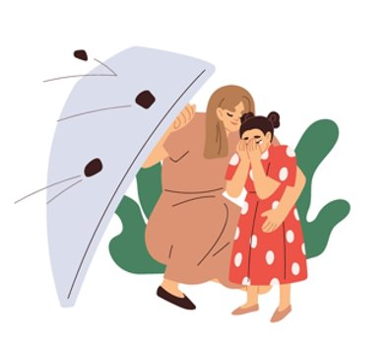
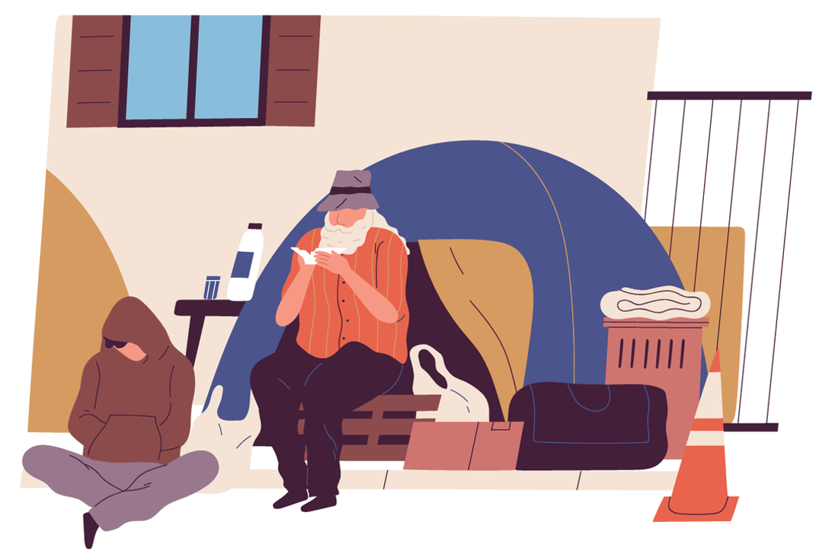
La protection de la jeunesse (DPJ)
La Loi sur la protection de la jeunesse protège les personnes mineures (moins de 18 ans).​
​
Elle permet au DPJ d’intervenir si une personne mineure n’est pas en sécurité, ou si son développement est en danger.
​
Peux-tu nommer des exemples de situations où le DPJ pourrait être appelé?
Notes:
NOTES À L'ENSEIGNANT​
​
La DPJ doit être appelée si les besoins de base d'un enfant ne sont pas comblés ou si on juge qu'il n'est pas en sécurité. Voici quelques exemples :​
L'enfant est négligé :​
On ne lui assure pas l’essentiel de ses besoins d’ordre alimentaire, vestimentaire, d’hygiène ou de logement.​
On ne lui assure pas les soins que requiert sa santé physique ou mentale.​
L'enfant subit des abus physiques ou sexuels. ​
L'enfant subit des mauvais traitements psychologiques. ​
L'enfant ne reçoit pas une instruction adéquate. ​
Tout adulte qui travaille avec des enfants et des jeunes a l'obligation de signaler au DPJ toute situation qu'il a un motif raisonnable de croire nuisible au développement de l'enfant. Cela inclut tous les exemples nommés plus haut. Les autres adultes ne sont pas obligés de signaler, mais ils peuvent le faire s'ils le souhaitent. ​
​
​
INFORMATIONS SUPPLÉMENTAIRES ​
​
Pour plus d'informations sur les situations lors desquelles le DPJ peut intervenir : Le rôle du Directeur de la protection de la jeunesse (DPJ) | Éducaloi (educaloi.qc.ca) Comment faire un signalement au DPJ? : Comment faire un signalement au DPJ | Éducaloi (educaloi.qc.ca)
La loi sur la protection de la jeunesse, comme toutes les lois canadiennes et québécoises, est disponible en ligne : P-34.1 - Loi sur la protection de la jeunesse (gouv.qc.ca)
SOURCES​
​
Loi sur la protection de la jeunesse, RLRQ c P-341, arts 2, 38, 39. ​

Slide 18
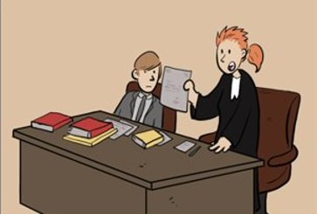
Avoir un avocat
Le droit est compliqué, même pour les adultes!​
C'est pourquoi, dans la plupart des cas, un enfant ou un adolescent qui en a besoin peut être représenté par un avocat gratuitement. ​
​
Par exemple :​​
​​
Un adolescent accusé d'un crime​.​
Un enfant ou ado dont l'intérêt est contraire à celui de ses parents.​
Notes:
NOTES À L'ENSEIGNANT​
​
Comme l'aide juridique est offerte en fonction des revenus d'un individu, un enfant ou un adolescent qui n'a pas d'emploi (et donc pas de revenu) aura généralement droit à un avocat de l'aide juridique gratuitement. ​
​
Que veut-on dire par un enfant dont l'intérêt est contraire à celui de ses parents? Voici quelques exemples :​
L'enfant souhaite se faire entendre quant à une décision sur sa garde.​
Un jeune de moins de 14 ans désire se faire vacciner, mais ses parents refusent. Le jeune pourrait se tourner vers les tribunaux pour avoir l’autorisation de se faire vacciner sans l’accord de ses parents. ​
Un jeune qui porte le nom de famille d’un parent avec qui il n’a pas de relation pourrait demander de changer son nom en Cour. ​
Ces situations restent exceptionnelles et dans tous ces cas, le juge prendra la décision qui est dans le meilleur intérêt de l’enfant. ​
​
​
Informations supplémentaires :​
​
Retrouvez plus d'informations sur la représentation des mineurs par un avocat dans notre article sur le sujet :​
educaloi.qc.ca/capsules/aide-juridique-pour-les-enfants-et-les-adolescents/ ​
​
La commission des services juridiques a également un article sur le sujet :​
www.csj.qc.ca/commission-des-services-juridiques/aide-juridique/les-mineurs-sont-ils-admissibles/fr ​
​
​
SOURCES​
​
Charte des droits et libertés de la personne, RLRQ c C-12, art. 34 (toute personne a droit à un avocat)​
Droit de la famille – 2224 [1995] R.D.F. 396, au para. 399 (les enfants peuvent confier un mandat à un avocat)​
M.F c. J.L, 2002 CanLII 36783 (QCCA), au para. 29 (cas où un enfant peut être représenté par avocat)​
Code de procédure civile, RLRQ c C-25.01, art. 90 (le tribunal peut ordonner la représentation du mineur par un avocat pour protéger ses intérêts)​
Code civil du Québec, RLRQ c CCQ-1991, art. 159 (possibilité pour le mineur d’intenter seul une action relative à l’exercice de l’autorité parentale)​
Droit de la famille - 061113, 2006 QCCS 7658 au para. 43 (l’autorisation prévue à l’art. 159 C.c.Q. doit uniquement être accordée pour des motifs sérieux)​
K.D. c. M.B. (C.S., 2003-02-12), SOQUIJ AZ-50163654, J.E. 2003-548, [2003] R.D.F. 291 au para. 46 (dans le cadre d’un recours sur le fondement de 159 C.c.Q., c’est à l’enfant de démontrer que ses intérêts sont opposés à ceux de ses parents)​
Droit de la famille — 09746, 2009 QCCA 623 ; Droit de la famille - 091926, 2009 QCCS 3441 (exemples de cas où l’enfant a été autorisé à agir seul)​
Code civil du Québec, RLRQ c CCQ-1991, art. 33 (intérêt de l’enfant)​
Règlement sur l’aide juridique, c. A-14, r. 2, art. 6.1, 7, 39 ​
J. Sébastien VAILLANCOURT, Le rôle et l’utilité du procureur à l’enfant devant la Cour supérieure, Congrès du Barreau, juin 2010 ​

Slide 19
La loi sur l’instruction publique
Les enfants au Québec doivent aller à l'école de 6 à 16 ans. L'école publique doit être gratuite (sauf le matériel).​
​
Le personnel de l’école doit:​
Éduquer les élèves selon le programme. ​
Traiter tous les élèves justement.​
Protéger les élèves contre la violence.​
Notes:
NOTES À L'ENSEIGNANT​
​
​
Voici, plus en détails, les obligations de l'enseignant selon la Loi sur l'instruction publique. Il est du devoir de l'enseignant :​
de contribuer à la formation intellectuelle et au développement intégral de la personnalité de chaque élève qui lui est confié;​
de collaborer à développer chez chaque élève qui lui est confié le goût d’apprendre;​
de prendre les moyens appropriés pour aider à développer chez ses élèves le respect des droits de la personne;​
d’agir d’une manière juste et impartiale dans ses relations avec ses élèves;​
de prendre les mesures nécessaires pour promouvoir la qualité de la langue écrite et parlée;​
de prendre des mesures appropriées qui lui permettent d’atteindre et de conserver un haut degré de compétence professionnelle;​
de collaborer à la formation des futurs enseignants et à l’accompagnement des enseignants en début de carrière;​
de respecter le projet éducatif de l’école.​
​
​
La loi oblige chaque école à avoir un plan d’action pour prévenir et combattre l’intimidation et la violence. Le plan doit :​
Prévoir comment prévenir l’intimidation​
Prévoir comment dénoncer l’intimidation​
Prévoir comment assurer la confidentialité des plaintes et renseignements​
Prévoir comment soutenir les élèves victimes et témoins​
Être distribué aux parents.​
​
RESSOURCES​
​
Notre article sur l’intimidation et la violence à l’école : educaloi.qc.ca/capsules/intimidation-et-la-violence-a-l-ecole/ ​
​
SOURCES​
​
Loi sur l’instruction publique, RLRQ c I-133, art. 14 (obligation de fréquentation scolaire)​
Loi sur l’instruction publique, RLRQ c I-133, art. 22 (obligations de l’enseignant)​
Loi sur l’instruction publique, RLRQ c I-133, art. 75.1 (plan de lutte contre l’intimidation et la violence)​
​

Slide 20
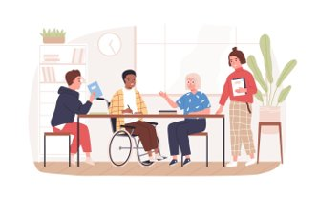
La Charte des droits et libertés de la personne​
Ce document protège tous les Québécois, enfants comme adultes! Elle garantit :​
​
Ton droit à la vie et à la sécurité ​
Ta liberté d'expression​
Ta protection contre la discrimination.
Notes:
NOTES À L'ENSEIGNANT​
​
​
Le site web de la commission des droits de la personne et de la jeunesse présente les droits des enfants et des jeunes conférés par la Charte québécoise des droits et ibertés, par la Direction de la protection de la jeunesse et par la convention internationnale des drotis de l'enfant : cdpdj.qc.ca/fr/vos-droits/droits/enfants-et-jeunes ​
​
SOURCES​
​
Charte des droits et libertés de la personne, RLRQ c C-12, arts 1, 3, 10, 40​

Slide 21
La convention des droits de l’enfant
Cette convention est signée par presque tous les pays du monde, dont le Canada!​
​
Ce n'est pas une loi, mais une déclaration de principes, une promesse qu'ils s'engagent tous à tenir. Ils promettent d'agir dans « l'intérêt supérieur de l'enfant ».​
Qu'est-ce ça veut dire selon toi?
Notes:
NOTES À L'ENSEIGNANT​
​
Son nom complet est Convention relative aux droits de l'enfant. Elle fut adoptée le 20 novembre 1989 par l'ONU. C'est en l'honneur de cette convention qu'a lieu la Journée internationnale des droits de l'enfants, tous les 20 novembre. ​
Des 193 pays membres de l'ONU, seuls les États-Unis n'ont pas ratifié cette convention, car elle interdit les peines à perpétuité pour des contrevenants mineurs, ce qui est toujours permis dans certains États de ce pays. ​
​
L'intérêt supérieur de l'enfant, qu’est-ce que ça veut dire? :​
Lorsqu'un tribunal doit prendre une décision sur le lieu de résidence ou le gardien d'un enfant, il doit le faire selon ce qu'il croit être la meilleure situation pour l'enfant et non pour les adultes l'entourrant. ​
Prise en compte du point de vue de l'enfant pour toute décision le concernant. ​
​
Le texte complet de la convention peut être lu ici : treaties.un.org/doc/Treaties/1990/09/19900902%2003-14%20AM/Ch_IV_11p.pdf (français pages 57 à 80)​
​
SOURCES​
Convention relative aux droits de l’enfant, 20 novembre 1989, arts 3 et 12. ​

